Slide 1
MONITORING
KEAMANAN, SUHU & KELEMBABAN
RUMAH TINGGAL
IoT and IDE Introduction
Nama : M. Febriansyah, ST., MT
Email : m.febriansyah@istn.ac.id

Slide 2
Problems and Objective
Rumah merupakan tempat kita Kembali untuk istirahat setelah melakukan kegiatan diluar rumah. Sering kali rumah dan lingkungan sekitar rumah tidak terpantau oleh pemilik rumah, karena tidak adanya sistem keamanan atau “siskamling” yang tercipta pada lingkungan rumah tersebut. Sehingga sering kali terjadi tindak kejahatan saat pemilik rumah tidak berada di tempat.
Untuk itu dengan memanfaatkan teknologi Internet of things (IOT), permasalahan monitoring rumah yang di tinggal dapat diatasi. Hanya membutuhkan beberapa sensor (seperti sensor PIR dan Limit Switch) untuk mengawasi keamanan dari rumah yang ditinggal kerja oleh pemiliknya, sedangkan dengan menambahkan sensor DHT 22 yang merupakan sensor suhu dan kelembaban, pemilik rumah dapat mengetahui kondisi suhu dan kelembaban rumah tinggalnya.

Slide 3
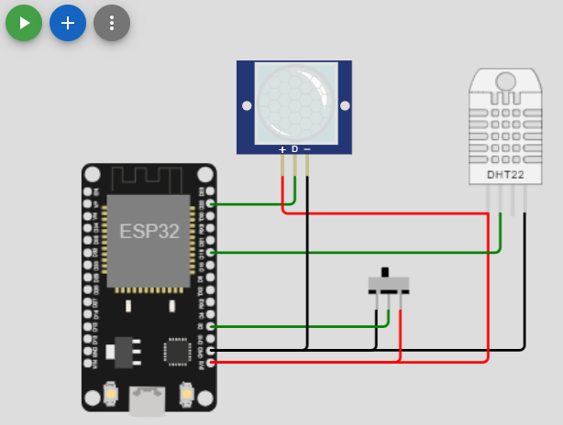
Project explanation code and schematic
DESAIN & SKEMATIK MONITORING KEAMANAN, SUHU & KELEMBABAN RUMAH TINGGAL

Slide 4
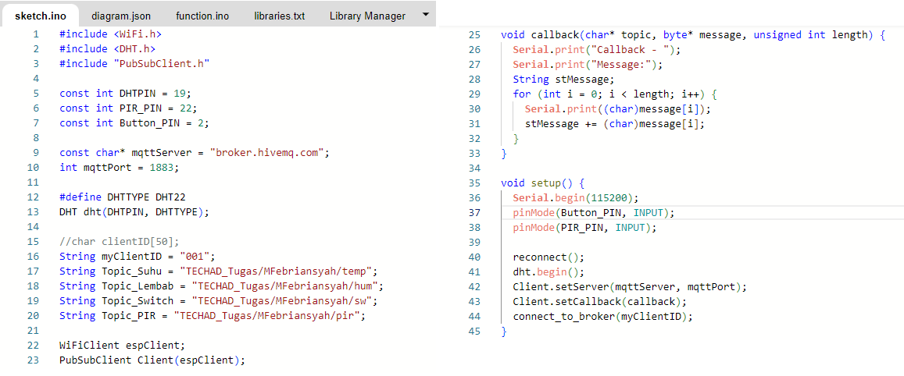
Project explanation code and schematic
SOURCE CODE MONITORING KEAMANAN, SUHU & KELEMBABAN RUMAH TINGGAL

Slide 5
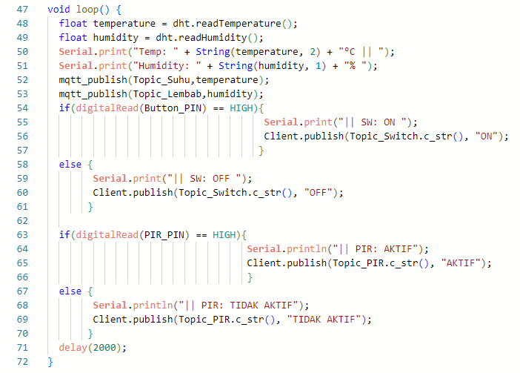
Project explanation code and schematic
SOURCE CODE MONITORING KEAMANAN, SUHU & KELEMBABAN RUMAH TINGGAL

Slide 6
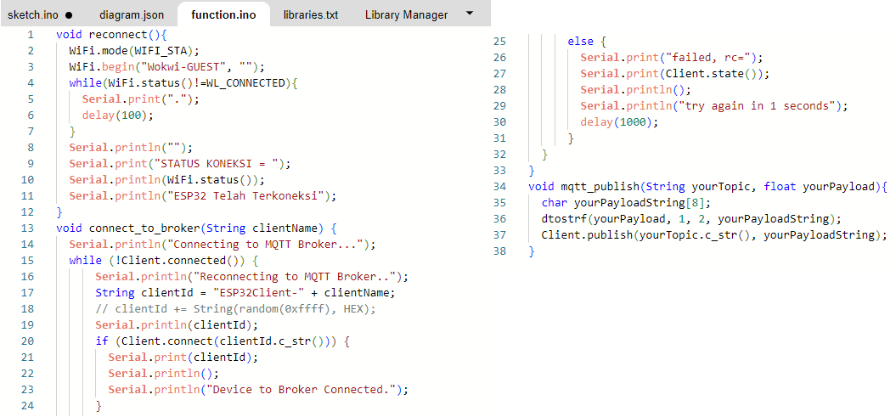
Project explanation code and schematic
SOURCE CODE MONITORING KEAMANAN, SUHU & KELEMBABAN RUMAH TINGGAL

Slide 7
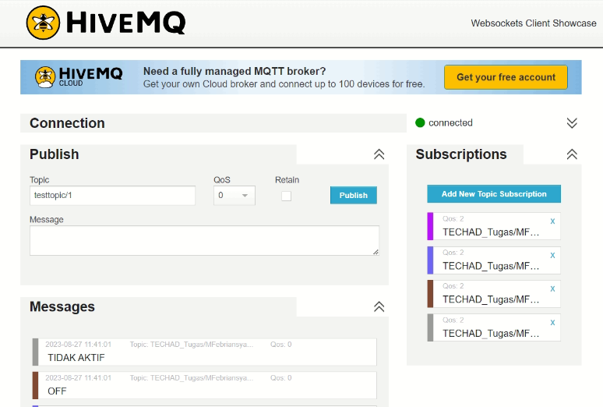
Project explanation code and schematic
TAMPILAN DI SERVER MQTT

Slide 8
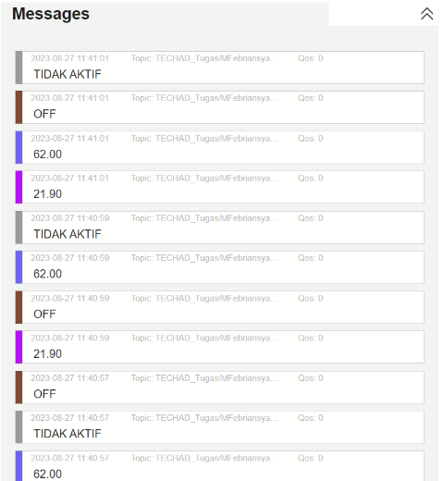
Project explanation code and schematic
TAMPILAN HASIL PESAN DI SERVER

Slide 9
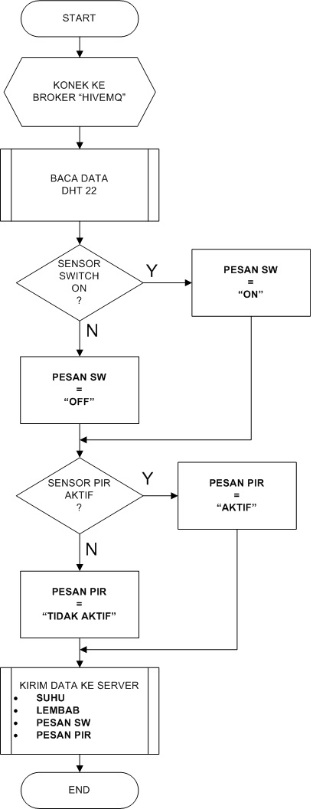
Project explanation code and schematic
FLOWCHART MONITORING KEAMANAN, SUHU & KELEMBABAN RUMAH TINGGAL

Slide 10
Conclusion
Dengan terciptanya prototype alat “Monitoring Keamanan, Suhu & Kelembaban Rumah Tinggal” ini, dapat disimpulkan :
Biaya untuk membuat sistem monitoring berbasis IOT ini tidak terlalu mahal.
Sensor Limit Switch dapat ditempatkan di pintu atau jendela.
Sensor PIR berfungsi sebagai sensor alternatif jika sensor Limit Switch tidak aktif.
Untuk dapat mengetahui suhu dan kelembaban setiap ruangan dalam rumah, dibutuhkan beberapa sensor DHT 22 yang bisa mendapatkan nilai rata-rata suhu rumah tinggal tersebut.
Membutuhkan server yang terpecaya agar situasi dan kondisi rumah tidak terpantau oleh orang-orang yang tidak berhak untuk mengakses.

Slide 11
Link Projek
LINK SIMULATOR WOKWI :
https://wokwi.com/projects/374175580069747713

Slide 12
THANK YOU

